Slide 1





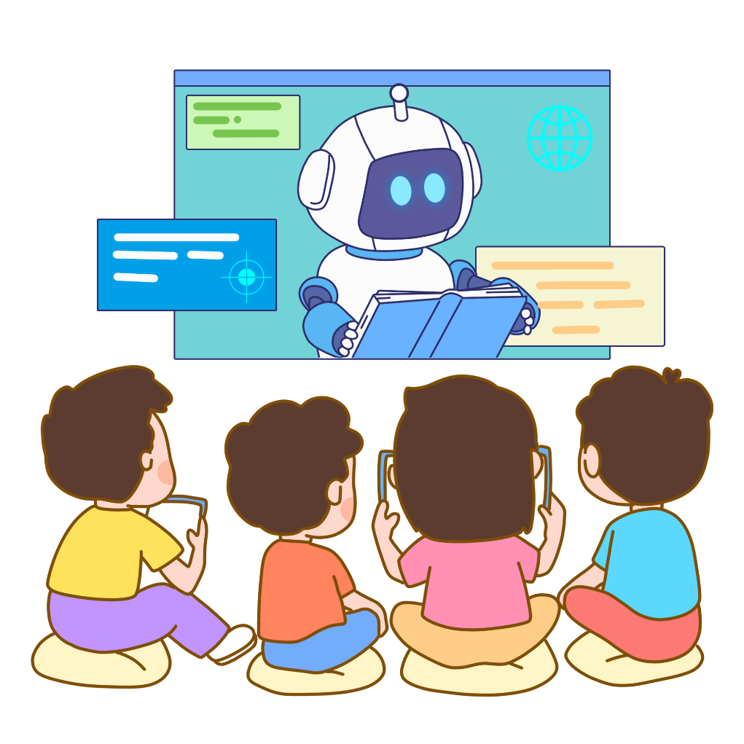
义务教育《信息科技》三年级上册
/ 第4单元 在线购买科普读物
第 13 课 在线选购科普读物
——在线选购
马鞍山市王家山小学 王军

Slide 2
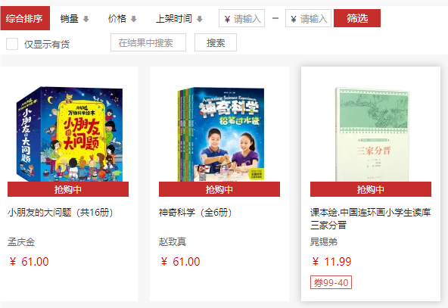

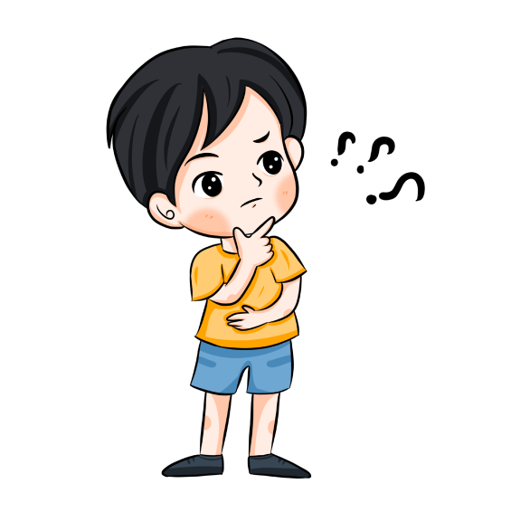
项目情境
如何在购物平台选购科普读物？

Slide 3



相互交流
结合自身实际，说一说观察到父母的一次网上购物经历，并在小组内交流。

Slide 4


小学信息科技三年级上册第4单元
活动导航
准备间
收获园
明确购物需求。
了解购物平台。
厘清购物流程。
推荐科普读物。
分享购物经验。
活动室
搜索科普读物。
了解图书详细情况。
挑选科普读物

Slide 5
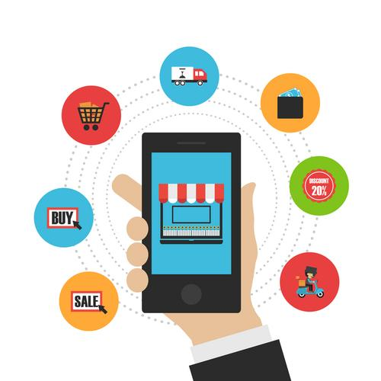


小学信息科技三年级上册第4单元
准备间
了解在线购物平台。

Slide 6







准备间
活动室
收获园
1.选一选：选择科普读物类别
科普读物的种类很多，你喜欢哪些类别的科普读物呢？
勾选类别：
◻
◻
◻
◻
◻
◻

Slide 7
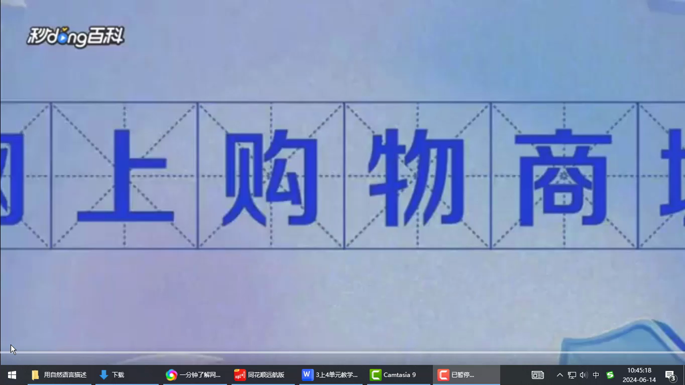

准备间
活动室
收获园
2．看一看：购物平台
点击播放

Slide 8
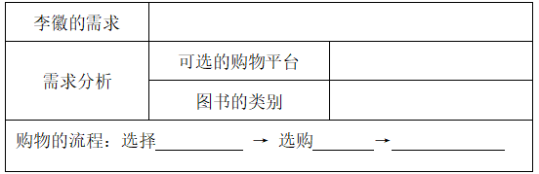
准备间
活动室
收获园
3．想一想：李徽如何才能购买到科普读物？

Slide 9
小学信息科技三年级上册第4单元
活动室
请你为李徽选购科普读物吧！

Slide 10
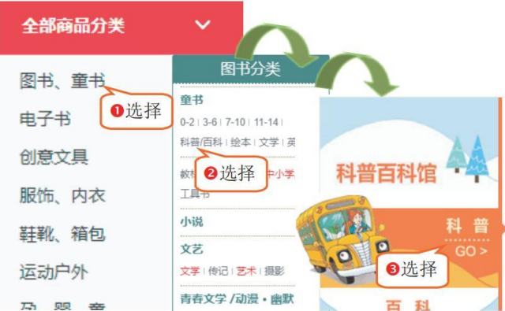
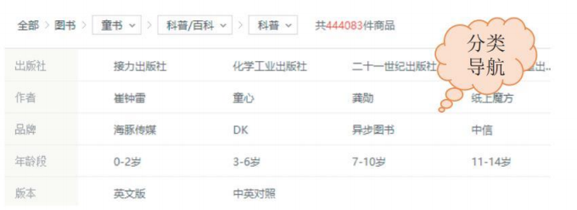

准备间
活动室
收获园
1. 目录查找科普读物

Slide 11
准备间
活动室
收获园
2.了解图书详细情况
说一说，了解图书的哪些情况？
◻图书介绍及内容展示
◻商品的价格及销售的数量
◻图书的评价

Slide 12

准备间
活动室
收获园
3.选购科普读物
将挑选好的科普读物，收藏或加入到购物车中。

Slide 13

小学信息科技三年级上册第4单元
收获园
今天，你有哪些收获呢？赶快记录下来吧。

Slide 14

准备间
活动室
收获园
1．汇报挑选的图书和注意事项。
我在购物平台挑选了 科普读物。
我的发现：
筛选商品要注意： 。
支付商品需要： 。

Slide 15
准备间
活动室
收获园
2．与同学分享
你学会了在线挑选商品，在生活中有什么作用？

Slide 16
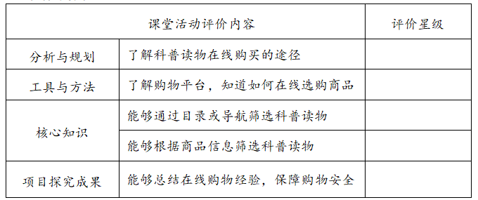
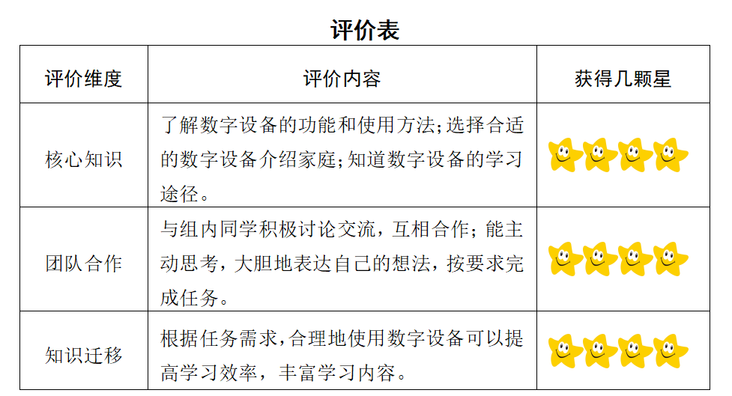

准备间
活动室
收获园
2．学习评价
这节课通过活动探究，你有哪些收获？请对自己进行点评，点亮小星星。

Slide 17
义务教育《信息科技》三年级上册
第4单元 在线购买科普读物
第13课 在线选购科普读物
用所学知识 探究未知世界吧！
小学信息科技三年级上册

